Slide 1
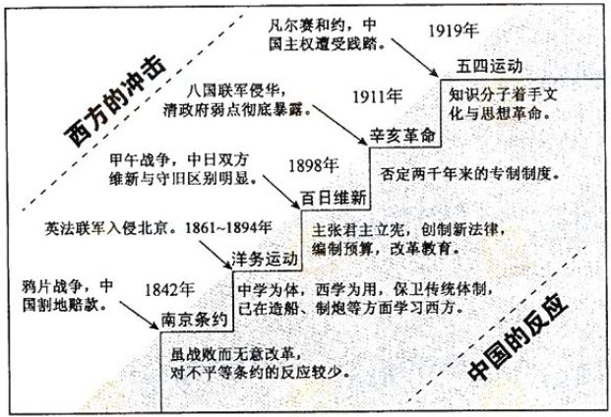
（2012年全国文综卷41）（12分）阅读材料，回答问题。
材料“冲击—反应”曾是国内外史学界解释中国近代历史的模式之一。其主要观点为：中国社会存在巨大惰性，缺乏突破传统框架的内部动力；从19世纪中期开始，西方的冲击促使中国发生剧烈变化。有人据此图示中国近代历史变迁
根据材料并结合所学知识，评析“冲击—反应”模式。
（要求：对该模式赞成、反对或另有观点均可，观点明确；运用材料中的史实进行评析，史论结合。）

Slide 2
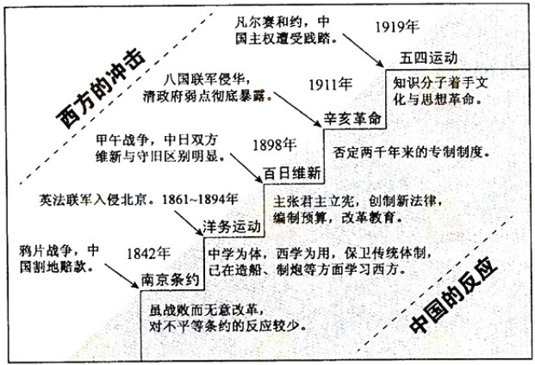
根据材料并结合所学知识，评析“冲击—反应”模式。
要求：对该模式赞成、反对或另有观点均可，观点明确；运用材 料中的史实进行评析，史论结合。

Slide 3
评分标准: 一等(12~10分)
①紧扣评论对象，观点明确
②合理引用史实，进行多角度评论
③论证充分，一逻辑严密，表述清楚
二等(9~5分)
①能够结合评论对象，观点较明确
②引用史实，评论角度单一
③论证较完整，表述清楚
三等(4~O分)
①偏离评论对象，观点不明确
②未引用史实
③论证欠缺说服力，表述不清楚

Slide 4
解析：
解答此题一方面从材干中明白“冲击—反应”模式的内涵，另一方面结合图示的材料对此观点进行评析，由题目设置可知答案的灵活性，在组织答案时要注意史与论的结合。
在做题要求里明确说明，对该模式赞成、反对或另有观点均可。题目提供的“冲击—反应”模式材料是“西方中心主义”的产物，表面上看是考查学生对中国近代化历程的掌握，但题型是开放式的，实际考核的却是考生多元史观的积累。这样的命题也反映了当下高考对多元史观培养、史学思维养成和史学方法运用的要求。

Slide 5
课标全国卷文综历史第41题
设计思路与解题要领

Slide 6
41题评述题特点——
信息多元 选择提取
以史证论 因论据史
通史视野 采意为宗
评述题两目标——
综合的认知力、圆融的思辩力

Slide 7
评述题解题技法——
把评（述、析）性大问拆分成几个具体的小问题（观点是什么、依据是什么等等），分别解答。

Slide 8
41题观点论证的程式化——
解题要领：先表态，得观点明确分；
想论点，得分层论点分；
找史实，得历史史实分；
作结论，得整体印象分；
排好版，得规范逻辑分。
解题三段式：
观点：提炼/表态/阐释
论证：论点/角度1→实证；论点/角度2→实证 ……
史论结合,多角度分析，层次要清晰
结论：升华、补充、拓展、评判

Slide 9
评析一：
（1）材料观点：中国社会存在巨大惰性，缺乏突破传统框 架的内部动力。
（2）我的观点：我认为这是（正确的或错误的或有一定道理的但不全面的等）
（3）理由：我认为这个观点（正确的或错误的或有一定道理的但不全面的等）的理由是……（列举史实等证据）
惰性的史实：
动力的史实：
（4）小结：惰性与动力大小的比较和相关结论

Slide 10
评析二：
（1）材料观点：从19世纪中期开始，西方的冲击促使中国 发生剧烈变化
（2）我的观点：我认为这是（正确的或错误的或有一定道理的但不全面的等）
（3）理由：我认为这个观点（正确的或错误的或有一定道理的但不全面的等）的理由是------（列举史实等证据）
西方冲击的史实：
中国巨变的史实：
（4）小结：西方冲击和相应中国巨变关系深浅和相关结论

Slide 11
参考答案示例1：
观点：“冲击—反应”模式认为中国传统历史发展是属于停滞的，中国社会自身是无法产生进入近代社会的动力，所以中国要进入近代社会就需要外在的力量，需要外在“冲击”，中国“反应”其“冲击”，这种模式突显了外部的“冲击”对中国发展的重要意义。我同意这一观点。
论证：如材料所指中国自鸦片战争冲击后，依然引不起足够的反应，于是接着第二次鸦片战争，在第二次鸦片战争巨大的冲击下中国地主阶级洋务派开展了自强求富的洋务运动，一步一步向西方学习，由学习“器物”到戊戌变法和辛亥革命时期的“制度”，再到五四新文化运动的“思想”，在这种学习的过程中也存在着外部巨大的“冲击”——甲午中日战争，八国联军侵华和凡尔赛和约等事件的发生。不能不说外部的“冲击”对中国近代历史的发展有着影响，从上述中国近代历史发展轨迹可以得知中国近代历史的发展，国外的“冲击”是一个重要的因素。

Slide 12
总结：总之，中国社会踏上了在特定历史条件下的近代化道路。当然我并不赞同西方的一些史学家的论断：鸦片战争的目的是为了帮助中国的近代化。但是，不可否认的一点，即外国资本主义的入侵确实打破了中国封建社会链条，给中国提早走向近代化提供了一种契机，使19世纪的中国由封建走向了近代化。

Slide 13
参考答案示例2：
该观点有一定的合理性，但忽视了中国社会内部推动社会变化的因素。
从材料看，在 1856-1860 年的第二次鸦片战争，清政府内部做出反应形成洋务派，并掀起了一场“师夷长技以自强”的洋务运动；1894 年的甲午中日战争对中国再次形成冲击，引发了戊戌变法运动，学习西方的君主立宪制度，希望走上资本主义道路以挽救民族危亡；1900年的八国联军侵华以及《辛丑条约》的签订，使清政府彻底沦为“洋人的朝廷”，引起国内革命浪潮高涨，辛亥革命推翻了清王朝的统治；1919 年巴黎和会上中国外交的失败引发了五四运动，推动中国革命进入新阶段。

Slide 14
综上所述，“冲击—反应”模式有其合理性。但是，中国社会发生巨大变化，也并非仅靠外部冲击来实现，中国社会内部也蕴含着诸多推动社会变化的因素：经济上，资本主义萌芽在近代之前已经产生并发展；政治上，反封建民主思想在明清之际也已经出现。这一系列现象的出现说明中国社会内部已经孕育着变革的力量并推动中国社会向前发展。

